Slide 1

Panel #1: Enforcement in EJ communities
Panel n.º 1: Cumplimiento en las comunidades de justicia ambiental
10th Annual LAEJN Enforcement Symposium
April 15th, 2026
Notes:
Sarah to do initial intro and pass to interpreters

Slide 2
Moderator Introduction/Introducción de Moderador
Bryan Elder, Supervising Hazardous Substances Engineer in the Site Mitigation and Restoration Program at
the California Department of Toxic Substances Control.
Ingeniero Supervisor de Sustancias Peligrosas en el Programa de Mitigación y Restauración de Sitios del Departamento de Control de Sustancias Tóxicas de California.

Slide 3

Panel Overview
Resumen del panel

Slide 4
Panel Introduction
Introducción al panel
Dr. Jill Johnston, UC Irvine Associate Professor in the Department of Environmental and Occupational Health - Profesora asociado de UC Irvine en el Departamento de Salud Ambiental y Ocupacional
Discussing Methyl Bromide - Discutiendo el bromuro de metilo
Michael Henry Hayden, Founding member and president of the Lincoln Heights Community Coalition - Miembro fundador y presidente de la Coalición Comunitaria de Lincoln Heights
Discussing Ongoing EJ Issues in Lincoln Heights - Discutiendo los problemas actuales de justicia ambiental en Lincoln Heights

Slide 5
Panel Introduction
Introducción al panel
Susie De Santiago, Community Environmental Justice Advocate - Defensora comunitario de la justicia ambiental — Cudahy Alliance for Justice
Discussing environmental justice issues in Cudahy
Discutiendo los problemas de justicia ambiental en curso en Cudahy
Patrick Hsieh, Supervising Environmental Scientist DTSC Criminal Investigations Department - Supervisor de Científicos Ambientales, Departamento de Investigaciones Criminales del DTSC
Discussing the nexus between enforcement and environmental justice
Discutiendo la conexión entre la aplicación de la ley y la justicia ambiental

Slide 6
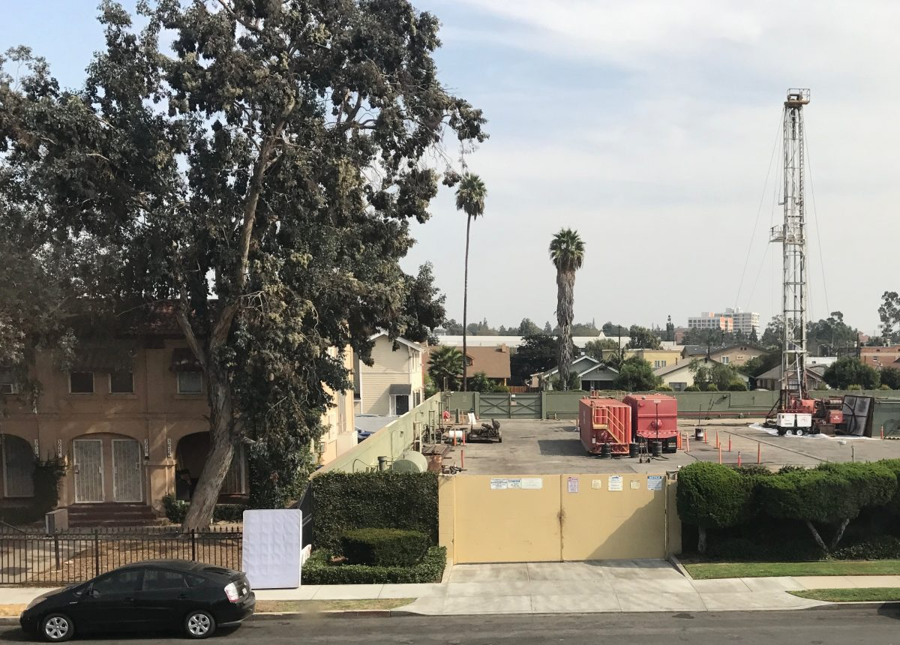
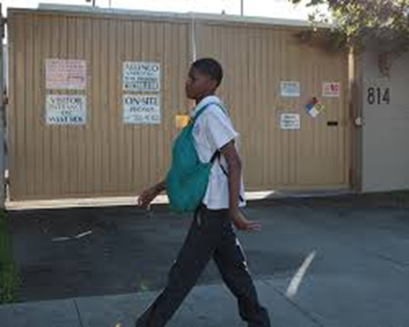
NEIGHBORHOOD OIL DRILLING
EXTRACCIÓN DE PETRÓLEO EN ZONAS URBANAS
Johnston #1
Photo Credit: Sandy Navarro / LA Grit Media

Slide 7
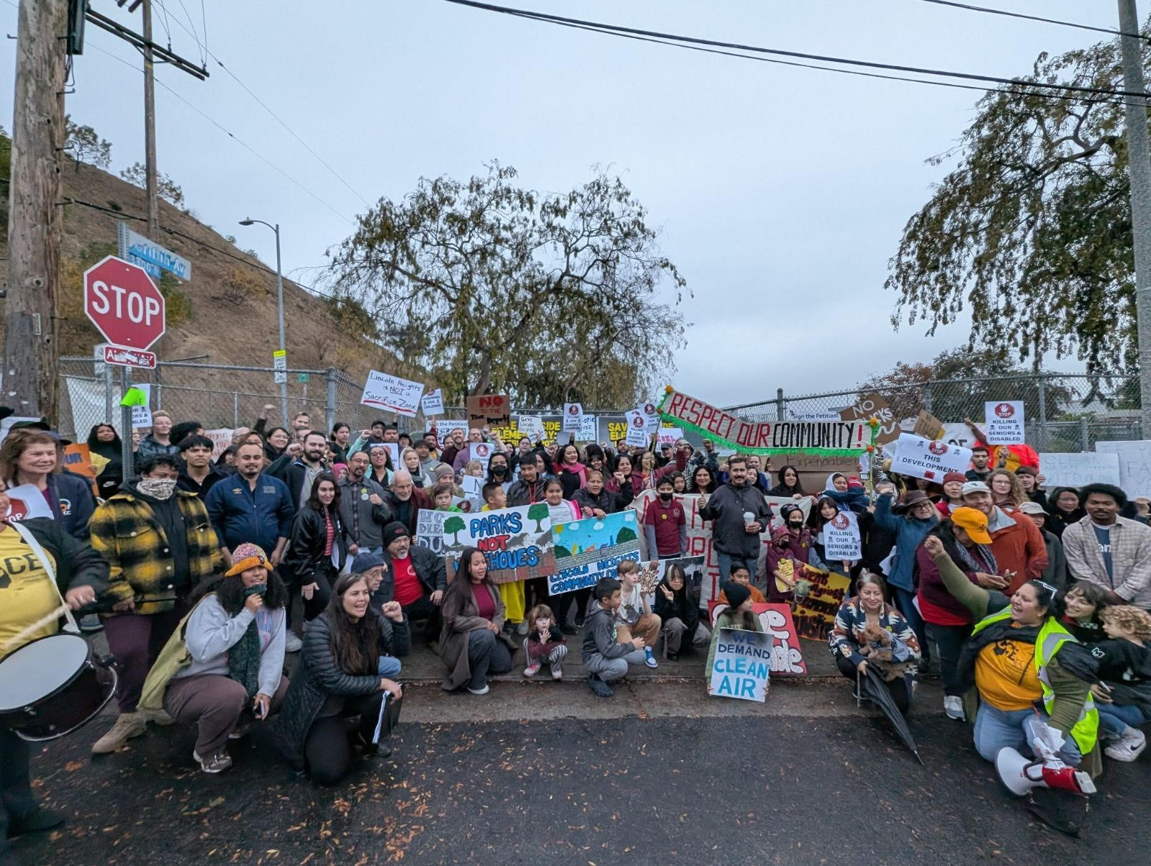
Lincoln #1

Slide 8

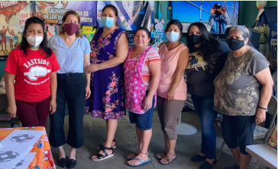
Susie de Santiago
Cudahy Alliance For Justice
Cudahy Youth Foundation
Community Advocate / Organizer
CAJ #1

Slide 9
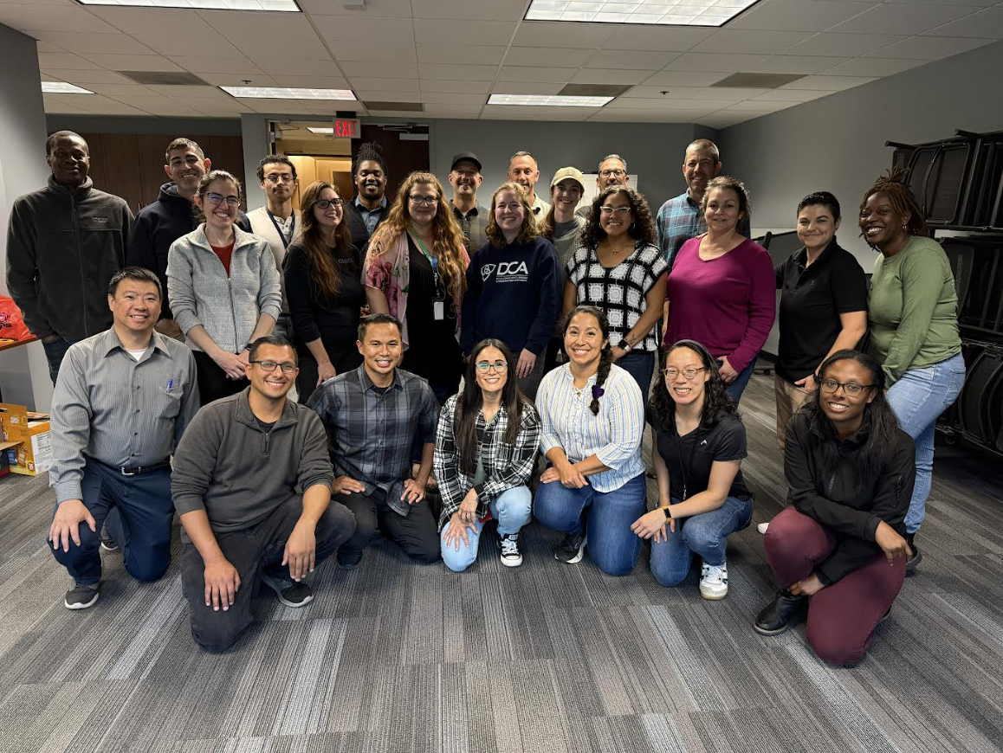
DTSC 1

Slide 10
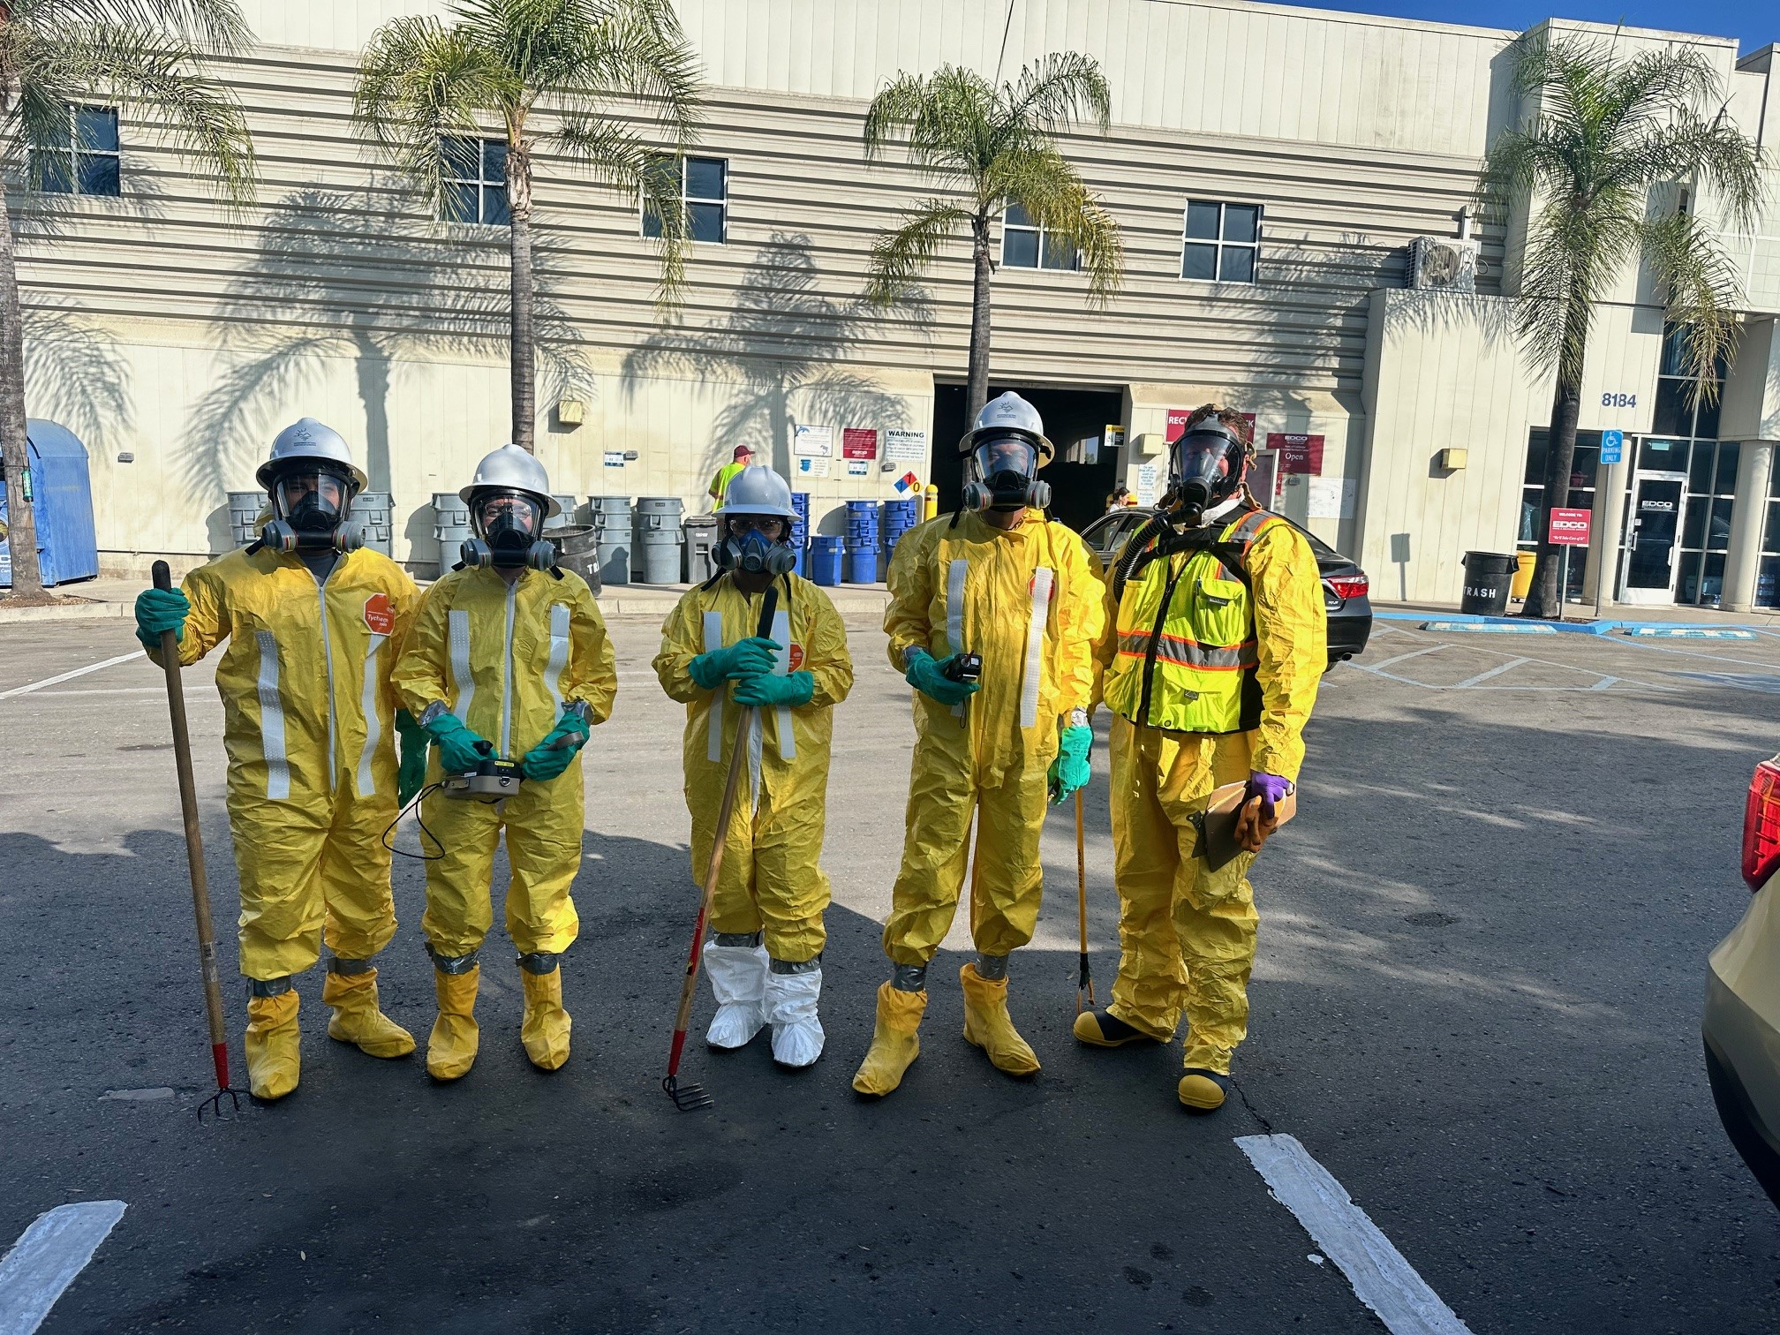
DTSC 2

Slide 11
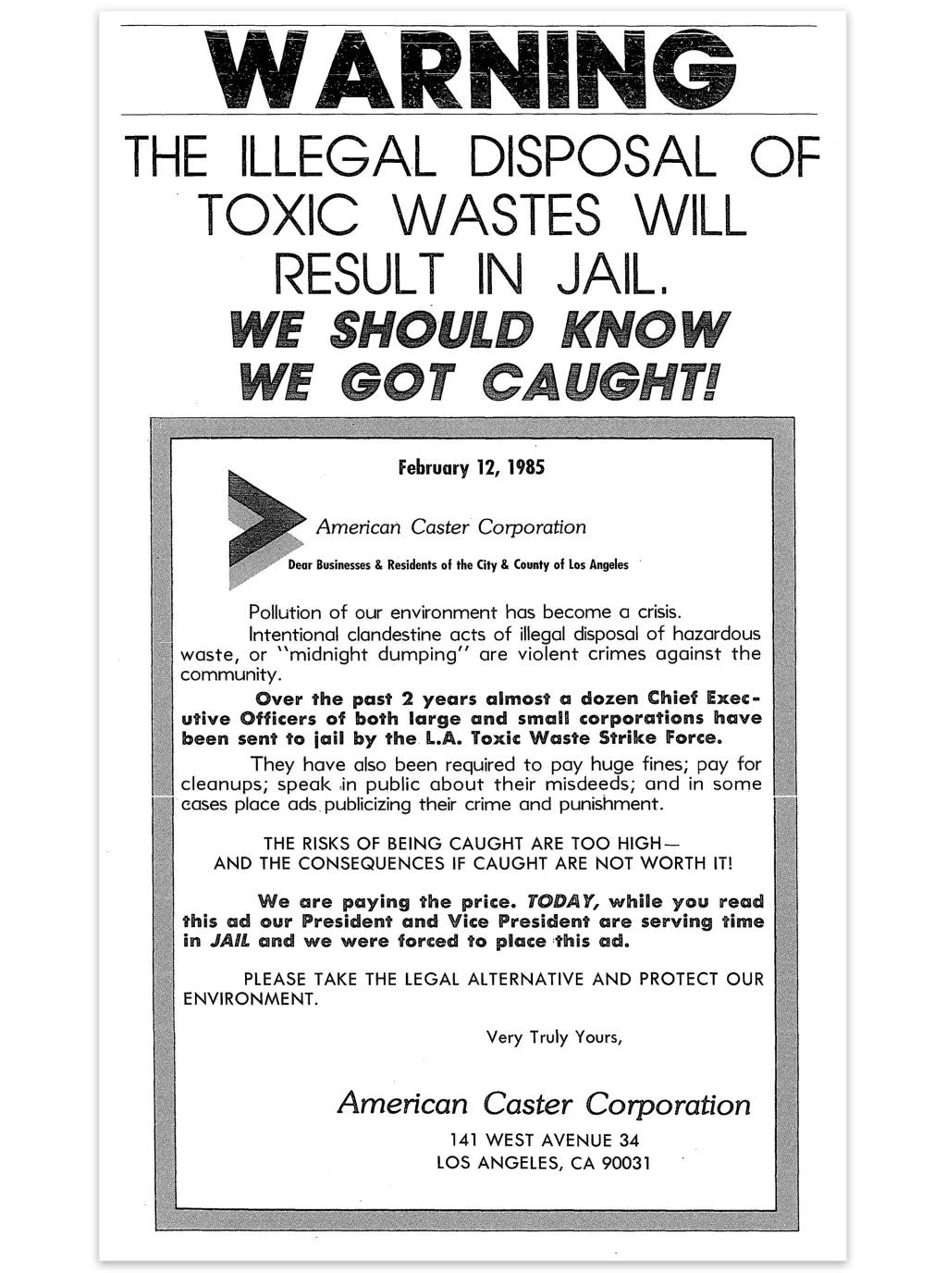
Lincoln #2

Slide 12
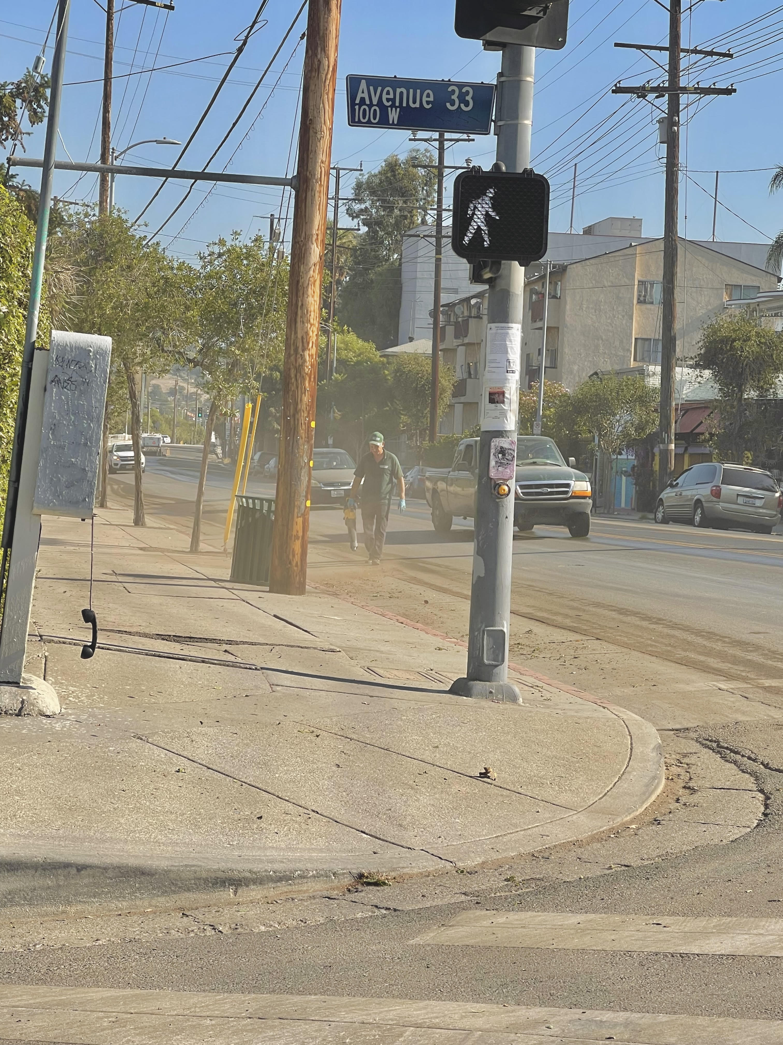
Lincoln #3

Slide 13
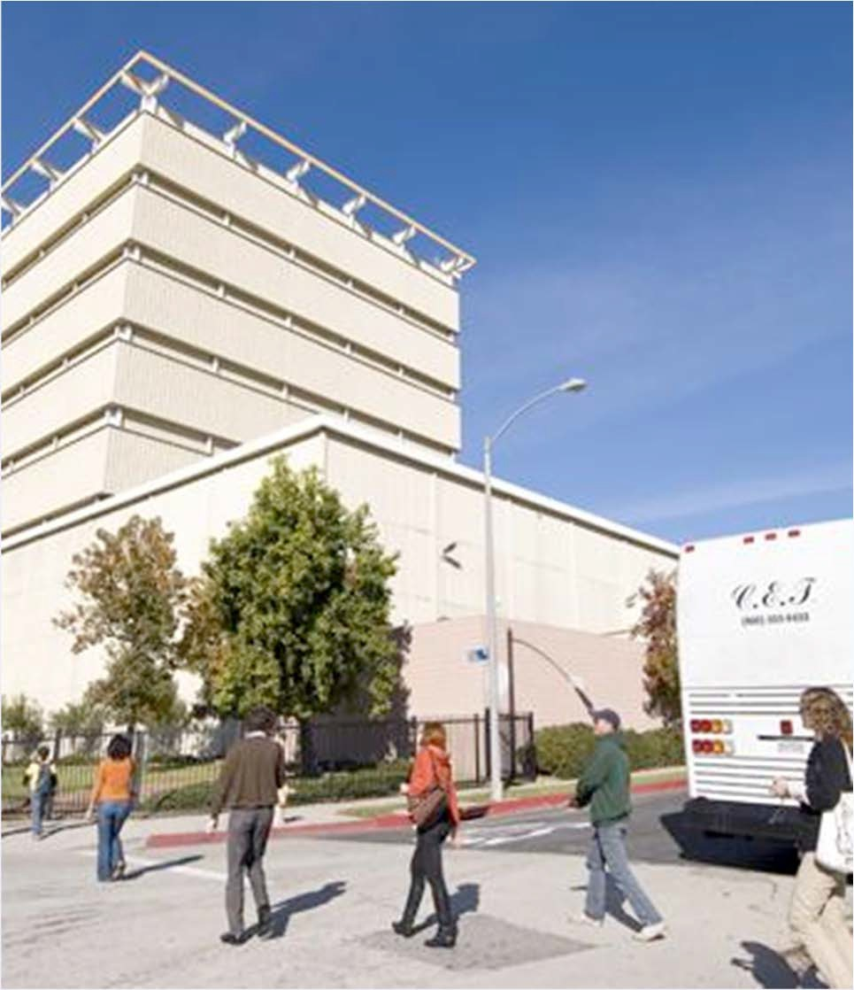
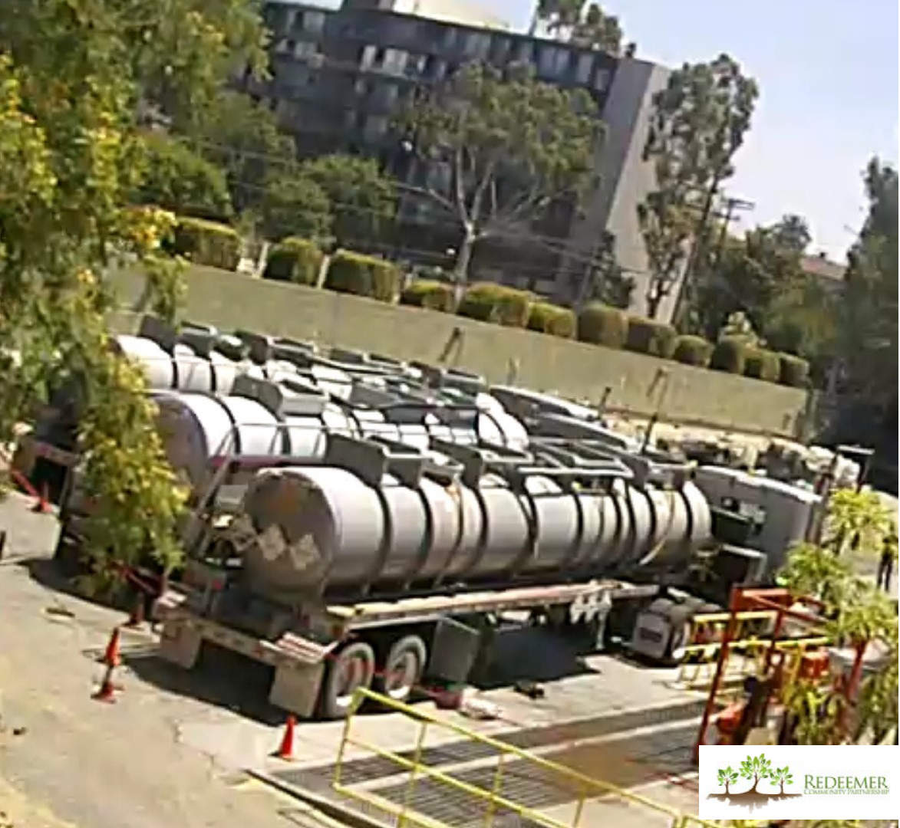

Slide 14
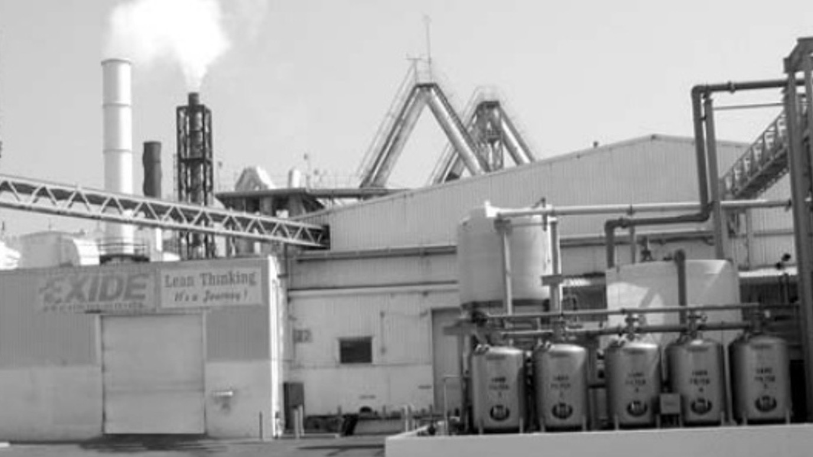

Slide 15
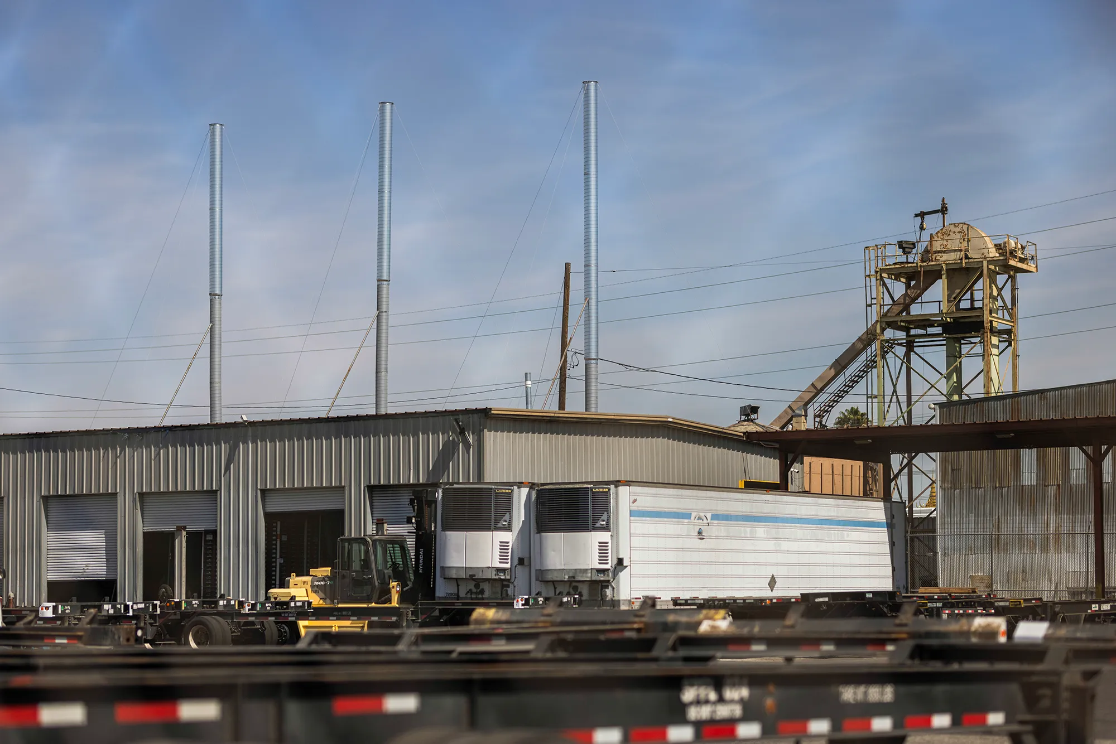

Slide 16
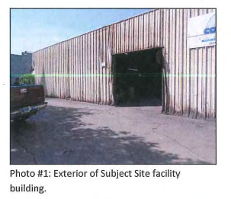
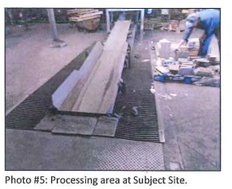
Toxic Site - Cudahy
Sitio tóxico - Cudahy
CAJ #2
Notes:
Remediation

Slide 17
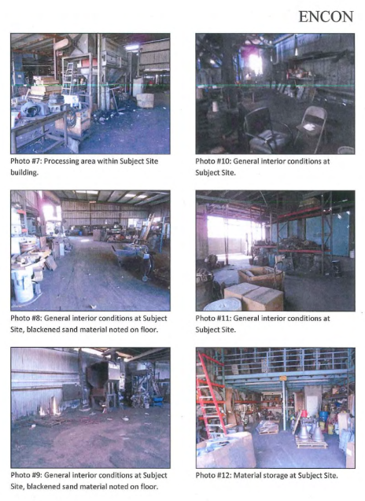
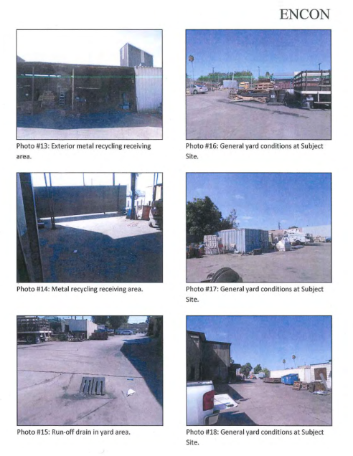
Toxic chemicals found were
Arsenic at 200 times the amount identified by the State as safe
Volatile Organic Compounds (VOC)
Lead
CAJ #3
Notes:
Remediation

Slide 18
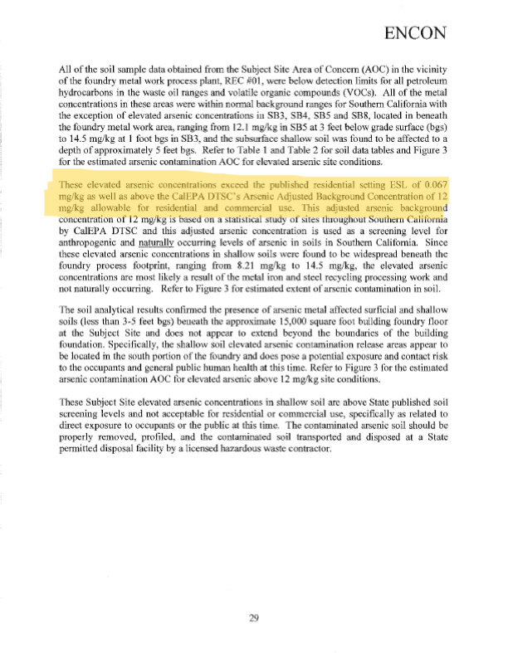
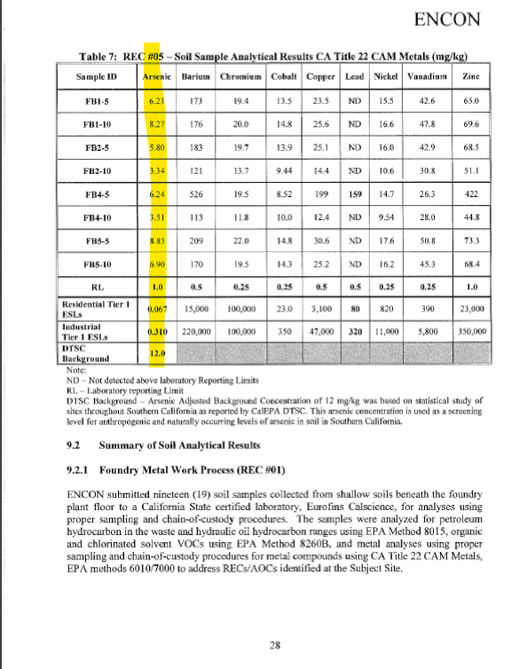
Phase I and Phase II ESA Report
CAJ #4
Notes:
Data Transparency
Report from consultants is 455 pages

Slide 19
Panel Discussion
Mesa redonda

Slide 20
Audience Question & Answer
Preguntas y respuestas del público

Slide 21
Wrapping Up the Discussion
Concluir la discusión

